Slide 1

Онлайн-сервис для получения гражданами сведений
о суммах мер социальной поддержки (помощи)

Slide 2

СОЗДАНИЕ ОНЛАЙН-СЕРВИСА
ЦЕЛЬ:
Переход на автоматизированное предоставление информации о выплаченных суммах назначенных мер социальной поддержки (помощи)
ЗАДАЧИ:
1
Обеспечить получение гражданами в режиме 24/7 онлайн сведений о выплаченных мерах социальной поддержки
2
Сократить временные затраты граждан на получение информации о предоставленных мерах социальной поддержки
3
Минимизировать количество личных обращений граждан (через МФЦ) по вопросам, связанными с предоставленными мерами социальной поддержки
4
Исключить участие специалистов органа социальной защиты в подготовке информации о предоставленных мерах социальной поддержки

Slide 3
ЭТАПЫ РЕАЛИЗАЦИЯ
1
Проведение организационных совещаний по вопросу создания и внедрения сервиса
2
Доработка информационной системы со стороны органов социальной защиты
3
Разработка нетипового функционала со стороны разработчиков Регионального портала государственных и муниципальных услуг Приморского края
4
Создание формы подачи заявления на Региональном портале государственных и муниципальных услуг Приморского края
5
Популяризация сервиса среди населения через социальные сети

Slide 4
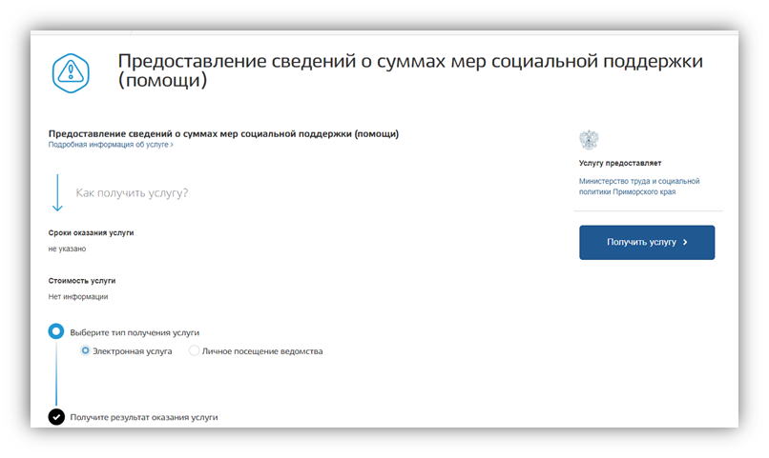
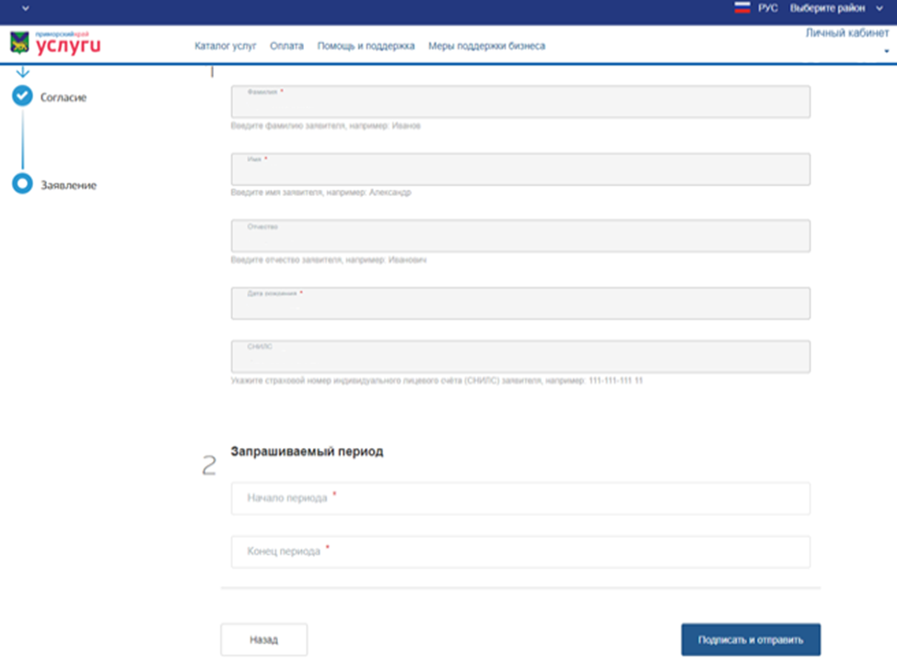
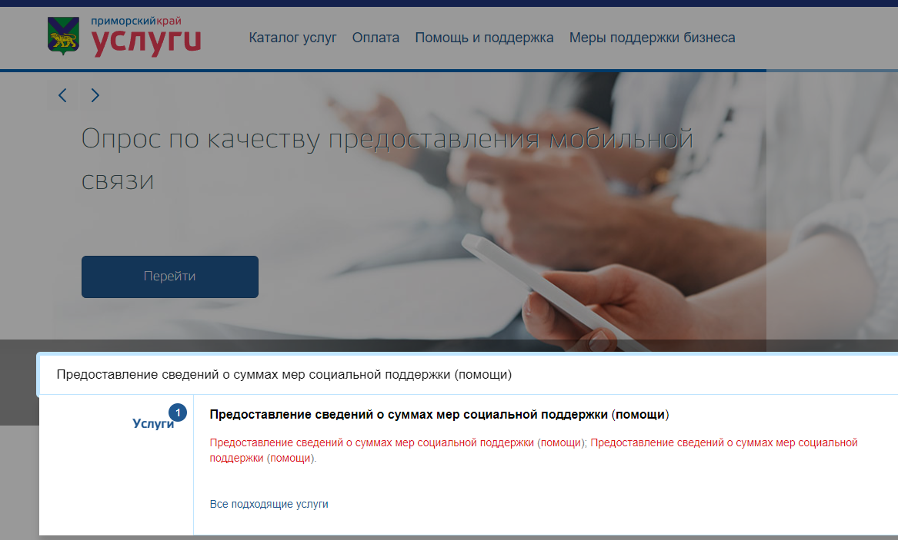
МЕХАНИЗМ РЕАЛИЗАЦИИ СЕРВИСА
1. Подача заявления
Заявитель на РПГУ подает заявление на предоставление услуги «Предоставление сведений о суммах мер социальной поддержки (помощи)» с указанием периода за который необходимо предоставить информацию
Сервис в синхронном режиме получает сведения о заявителе из информационной системы органа социальной защиты, содержащей сведения по предоставленным мерам социальной поддержки (ИС Адресная социальная помощь)

Slide 5
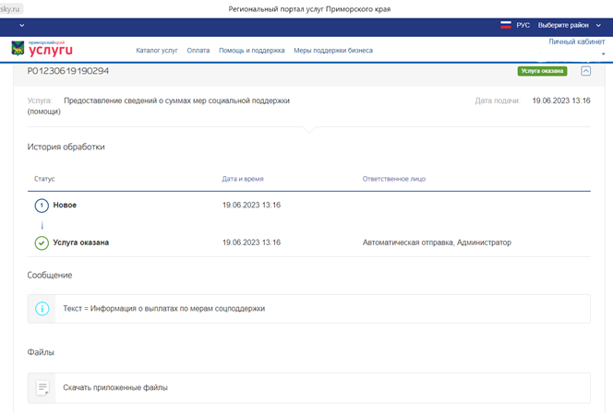
ФУНКЦИОНАЛ ЦИФРОВОГО СЕРВИСА
2. Результат услуги
В результате в автоматическом режиме формируется PDF документ, в котором указаны сведения о назначенных выплат в разрезе месяцев либо информация об отсутствии таких сведений
Данный документ доступен в личном кабинете заявителя. Время на исполнение заявления занимает как правило не более 1 минуты

Slide 6
РЕЗУЛЬТАТЫ ВНЕДРЕНИЯ ЦИФРОВОГО СЕРВИСА
Показатель | 2022-1 полугодие 2023 год | С 09.06.2023
Автоматизация процесса подготовки информации по мерам поддержки | отсутствует | Процесс автоматизирован
Доступ граждан к информации 24/7 онлайн | отсутствует | Доступ в режиме 24/7 онлайн
Сокращено время формирования сведений по мерам поддержки (результата услуги) | ~ 5-10 рабочих дней | менее 1 минуты
Участие специалистов органа социальной защиты в подготовке информации о предоставленных мерах социальной защиты | участвует | не требуется

Slide 7
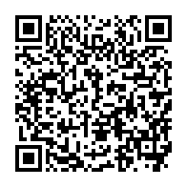

КОНТАКТЫ
КГКУ «ПРИМЛАБ»
PRIMLAB.PRIMORSKY.RU
8 (423) 239-21-66
PRIMLAB@PRIMORSKY.RU

